Slide 1
第4章 运算方法和运算器

Slide 2
4.2 定点数的乘法运算及实现
实现乘除法运算，可以有三种方式：
♣软件实现。
通过编制一段子程序来实现乘除运算。
这种方式运算速度较慢，但硬件设计简单。
♣硬件乘法器和除法器。
相对软件实现，运算速度提高，
硬件设计也相对复杂。
♣高速的阵列乘法器和阵列除法器。
有专用的乘除法指令，
采用并行运算的阵列乘法器和阵列除法器。
硬件相当复杂，速度更快。

Slide 3
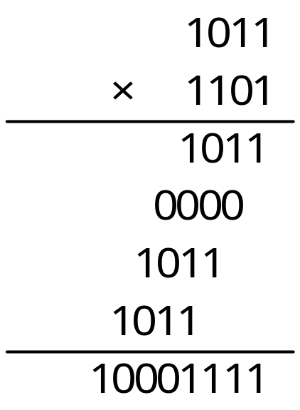
4.2.1 原码乘法算法及实现
  1、手工乘法算法
    手工计算1011×110，步骤：
(1)对应每一位乘数求得一项位积，
(2)并将位积逐位左移，
(3)然后将所有的位积一次相加，得到最后的乘积。
2. 乘法的机器算法：
    (1)初始部分积为0。
（单加法器结构）
(2)从乘数的最低位开始，乘被乘数，
(3)用本次位积左移一位加上原部分积得新部分积；
(4)重复（2）、（3）直到将计算到最高位乘数算完。

Slide 4
  3、原码一位乘法
假设[X]_{原}=X_{S} X₁ X₂ ……X_{n} ，
[Y]_{原}=Y_{S} Y₁ Y₂ ……Y_{n} ，
计算：P=X·Y。
♥符号位单独处理 ：
    Ps=Xs ⊕ Ys，
P_{S}是积的符号：
    ♥绝对值进行数值运算：
    |P|=|X|*|Y|
部分积
乘数Y
操作说明
例如：X=+1011，
Y=-1101，
P₀
0,0000
1101
用原码一位乘法计算P=X·Y。
+0,1011
Y4=1，+|X|
0,1011
解：[X]_{原}=0，1011
P₁
0,0101
1110
B、C联合右移
[Y]_{原}=1，1101
+0,0000
Y3=0，+0
Ps=Xs ⊕ Ys =0⊕1=1
0,0101
P₂
0,0010
1111
B、C联合右移
|P| = |X|·|Y|
+0,1011
Y2=1，+|X|
0,1101
X→部分积寄存器B
1111
P₃
0,0110
B、C联合右移
Y→乘数寄存器C
+0,1011
Y1=1，+|X|
1,0001
[P]_{原}=1，10001111
P₄
1111
B、C联合右移
0,1000

Slide 5
P_{N}=|X|*(0.Y₁Y₂…Y_{N})= =|X|*(Y₁2⁻¹+Y₂2⁻²+…+Y_{N}2^{-N})
=|X|*(Y₁+(Y₂+(Y3+(…+…+(Y_{N-1}+(0+Y_{N})2⁻¹ ) 2⁻¹…)2⁻¹
=( |X| Y₁+(|X| Y₂+(|X| Y3+(…+…+(|X| Y_{N-1}+(0+ |X| Y_{N})2⁻¹ ) 2⁻¹…)2⁻¹
P₀=0
P₁=(P₀+XY_{N})2⁻¹
P₂=(P₁+XY_{N-1})2⁻¹
.
.
.
P_{i+1}=(P_{i}+XY_{N-i})2⁻¹
P_{N}=(P_{N-1}+XY₁)2⁻¹

Slide 6
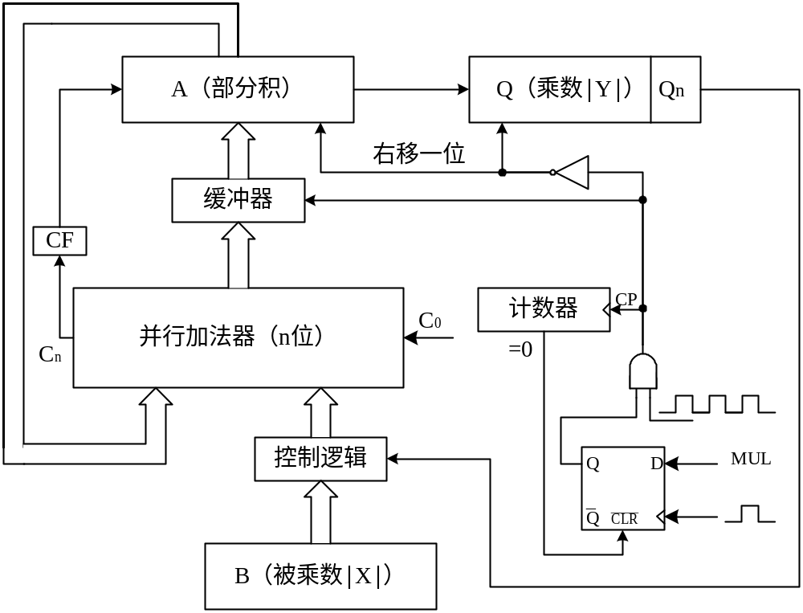
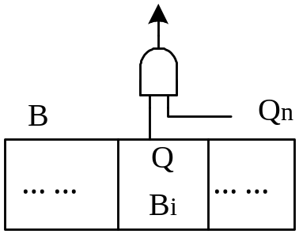
原码一位乘法
控制逻辑电路

Slide 7
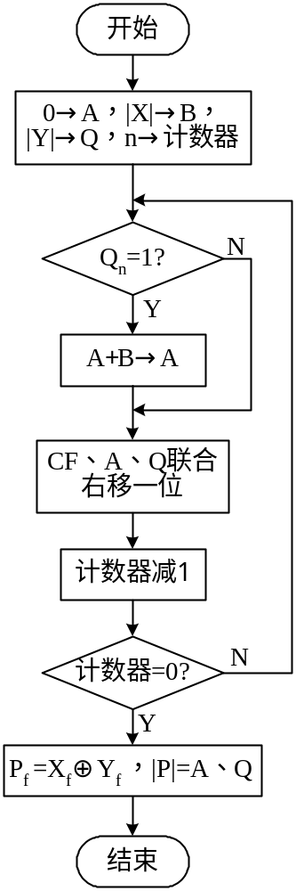
原码一位乘法流程 ：

Slide 8
4.2.2 补码乘法及实现
  1、补码一位乘法——校正法
假设[X]_{补} = X₀ .X₁……X_{n} ，[Y]_{补} = Y₀ .Y₁……Y_{n} ，则有：
n
[X·Y]_{补} = [X]_{补}·（0.Y₁……Y_{n}）+ Y₀·[-X]_{补}=[x]_{补}(-Y₀+∑Y_{i}2^{-i})
i=1
    证明如下：
当被乘数X的符号任意，Y为正数时：
    根据补码定义有：
    [X]_{补} =2 + X = 2^{n+1}+ X （mod 2）
    [Y]_{补} =Y
则：[X]_{补}·[Y]_{补} =
（2^{n+1}+ X）·Y = 2^{n+1}·Y + XY·
= 2 ^{n+1}·（0 .Y₁……Y_{n}）+ X·Y
= 2·（Y₁……Y_{n}）+ X·Y
= 2 + X·Y （mod 2）= [X·Y]_{补}
    即：Y >0 时，[X·Y]_{补} = [X]_{补}·[Y]_{补} =[X]_{补}·（0.Y₁……Y_{n}）
    当被乘数X的符号任意，Y为负数时：
[Y]_{补} = 2 + Y = 1 .Y₁……Y_{n}则：
Y = [Y]_{补} – 2 = 0.Y₁……Y_{n} -1
    [X·Y]_{补} = [ X·0.Y₁……Y_{n} –X] _{补}
    = [ X·0.Y₁……Y_{n} ] _{补} +[–X] _{补}
    因为0.Y₁……Y_{n} >0，
    所以：[ X·0.Y₁……Y_{n} ] _{补} =[X]_{补}·（0.Y₁……Y_{n}）
    所以：Y<0时，
[X·Y]_{补} =[X]_{补}·（0.Y₁……Y_{n}）+ [-X]_{补}

Slide 9
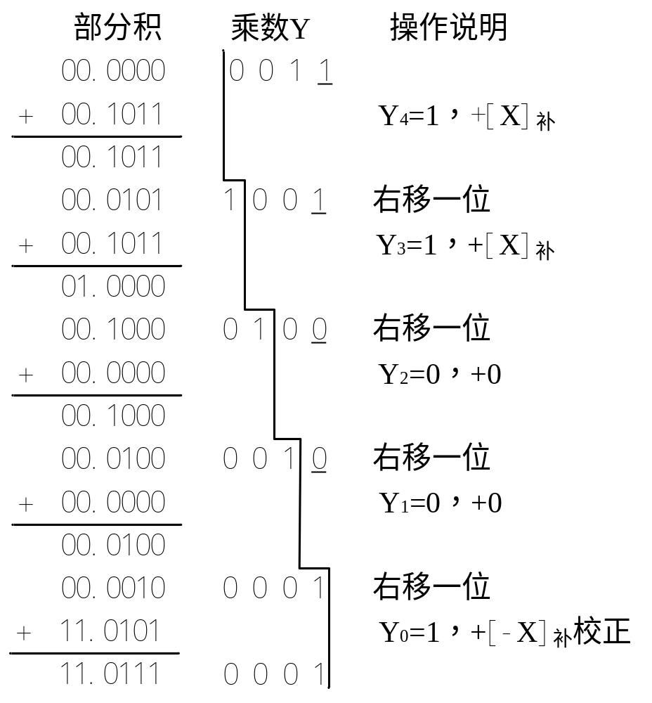
例如：
X=+0.1011，Y= -0.1101，
用补码一位乘法的校正法计算P=X·Y。
[X]_{补}=00.1011 ，
[Y]_{补}=11.0011，
[-X]_{补}=11.0101
[X·Y]_{补} = 1.0111 0001
X·Y =－0.1000 1111

Slide 10
例：设X= -0.1101,Y= -0.1011,即：[X]_{补}=11.0011,[Y]_{补}=11.0101,求[X*Y]_{补}
解：计算过程如下：
部分积
乘数Y
操作说明
00.0000
0101
+11.0011
Y4=1，+[X]_{补}
11.0011
11.1001
1010
B、C联合右移
+00.0000
Y3=0，+0
11.1001
11.1100
1101
B、C联合右移
+11.0011
Y2=1，+[X]_{补}
10.1111
11.0111
1110
B、C联合右移
+00.0000
Y1=0，+0
11.0111
11.1011
1111
B、C联合右移
+00.1101
+[-X]_{补}
+00.1000
计算结果： [X*Y]_{补}=0.10001111

Slide 11
  2、补码一位乘法——Booth算法
  做出如下推导 ：
  [X·Y]_{补} = [X]_{补}·（0.Y₁……Y_{n}）+ Y₀·[-X]_{补}
  = [X]_{补}·（Y₁·2⁻¹ + Y₂·2⁻² + ……+ Y_{n}·2^{-n} -Y₀）
  = [X]_{补}·[Y₁·（2⁰ - 2⁻¹）+ Y₂·（2⁻¹ - 2⁻²）+ ……+ Y_{n}·（2^{-n+1} - 2^{-n}）-Y₀·2⁰]
  = [X]_{补}·[Y₁·2⁰ - Y₁·2⁻¹ + Y₂·2⁻¹ - Y₂·2⁻² + ……+ Y_{n}·2^{-n+1} - Y_{n}·2^{-n} -Y₀·2⁰]
  = [X]_{补}·[（Y₁-Y₀）·2⁰ +（Y₂- Y₁）·2⁻¹ +（Y₃- Y₂）·2⁻² + ……+ （Y_{n}- Y_{n-1}）·2^{-n+1} - Y_{n}·2^{-n}]
  = [X]_{补}·[（Y₁-Y₀）·2⁰ +（Y₂- Y₁）·2⁻¹ +（Y₃- Y₂）·2⁻² + ……+ （Y_{n}- Y_{n-1}）·2^{-n+1} +（Y_{n+1} - Y_{n}）·2^{-n}]
0
  = [X]_{补}·（a₀·2⁰ + a₁·2⁻¹ + a₂·2⁻² + ……+ a_{n-1}·2^{-n+1} + a_{n}·2^{-n}）
其中，将乘数Y的补码在最末位添加一位附加位Y_{n+1}
  初始为0），a_{i}= Y_{i+1}- Y_{i} ，i=0，1，……，n-1，n。

Slide 12
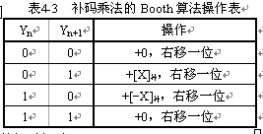
规则：
    被乘数X和乘数Y均以补码的形式参加乘法运算，运算的结果是积的补码
.部分积和被乘数X采用双符号位，乘数Y采用单符号位。
    [Y]_{补}后添加附加位Y_{n+1}初值为0（Y_{n} Y_{n+1}判断操作）
    右移时遵循补码的移位规则
    累加右移n次，最后累加不右移

Slide 13
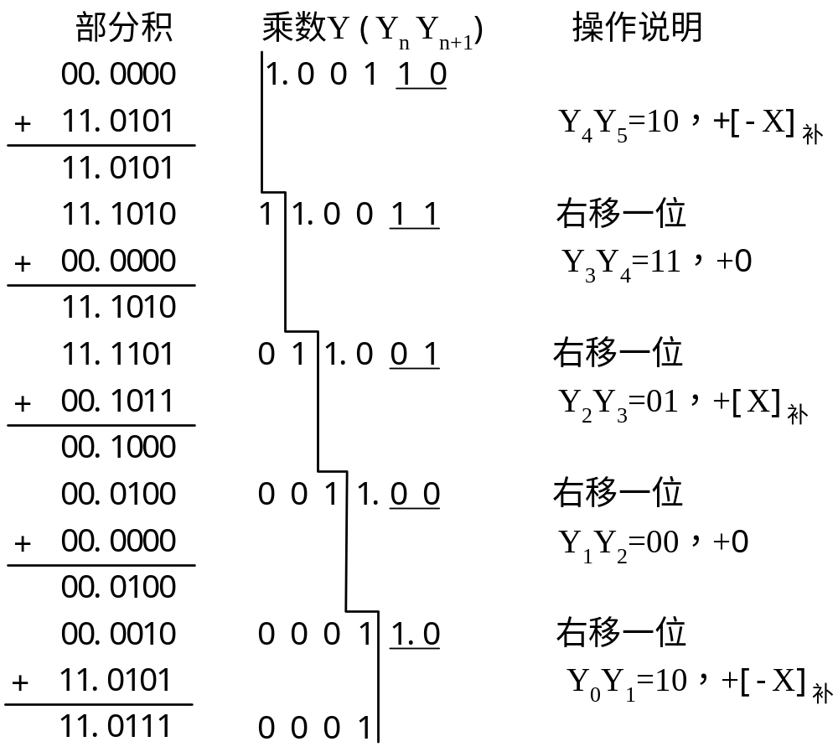
例如：X=+0.1011，Y=－0.1101，用补码一位乘法的Booth算法计算P=X·Y。
解：[X]_{补}=00.1011 [Y]_{补}=11.0011 [－X]_{补}=11.0101
[X·Y]_{补} = 1.0111 0001
X·Y = －0.1000 1111

Slide 14
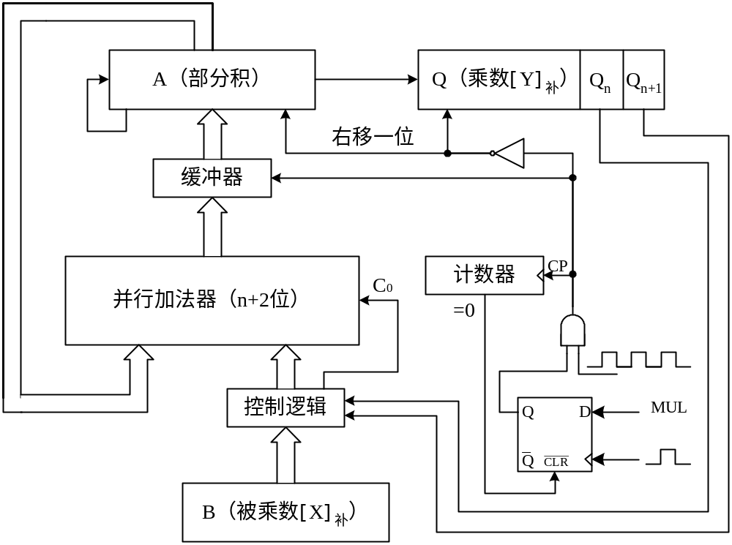
  3、Booth乘法的硬件实现

Slide 15
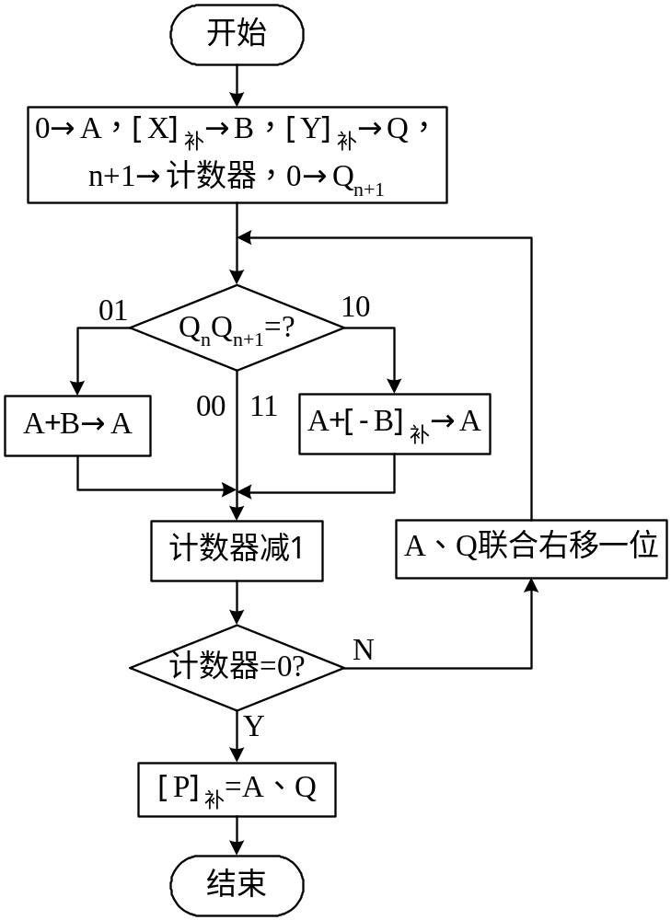
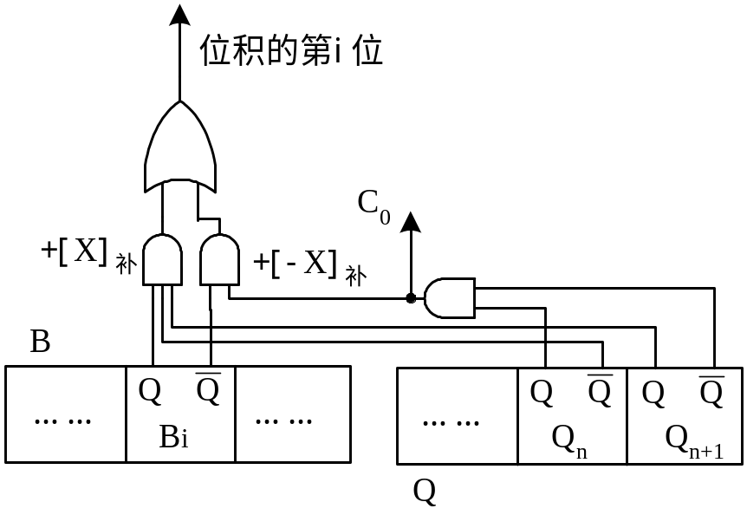
控制逻辑电路
补码乘法的Booth算法流程

Slide 16
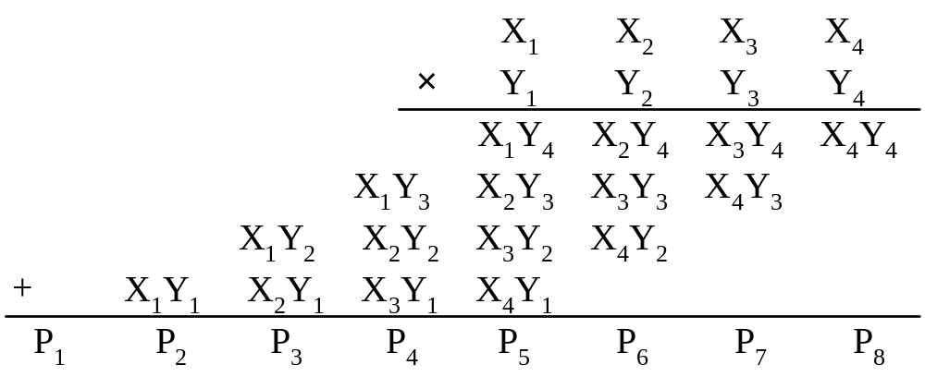
4.2.3 阵列乘法器
  1、绝对值阵列乘法器
位积的每一位XiYj都可以用一个与门实现，而每一位的相加均可以使用一个全加器来实现。

Slide 17
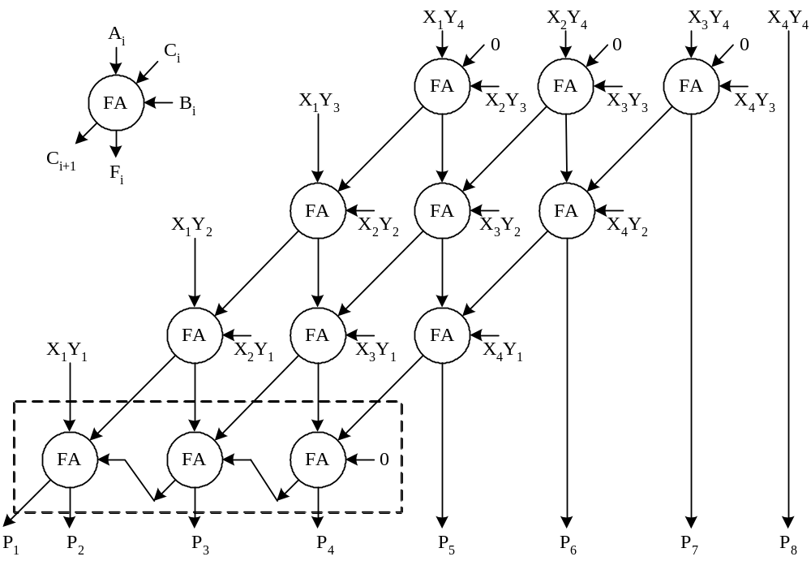

4位×4位绝对值阵列乘法器

Slide 18
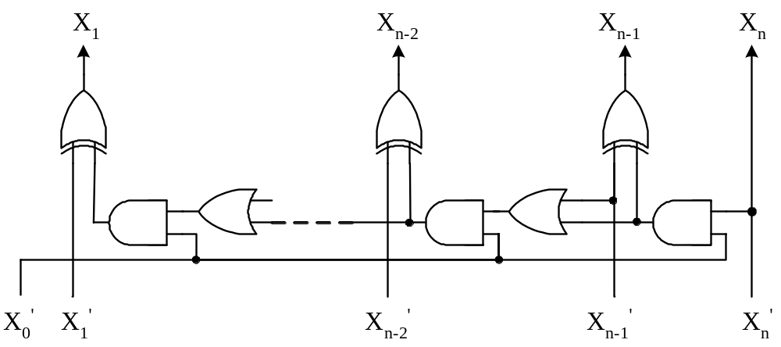
  2、补码阵列乘法器
  原码的阵列乘法器
    在绝对值阵列乘法器的基础上，添加一个异或门，以产生积的原码的符号位。
  补码的阵列乘法器，
    先通过一个补码求绝对值的逻辑电路变为绝对值后，送入绝对值阵列乘法器，运算得到积的绝对值，然后再通过一个绝对值求补码的逻辑电路，根据积的符号求出积的补码形式。
    X_{i}=X_{i}’ ＋ X₀C_{i-1}, C₋₁=0, C_{i}=X_{i}+C₋₁
C_{n－1}
C₀
C_{－1}
补码求绝对值电路

Slide 19
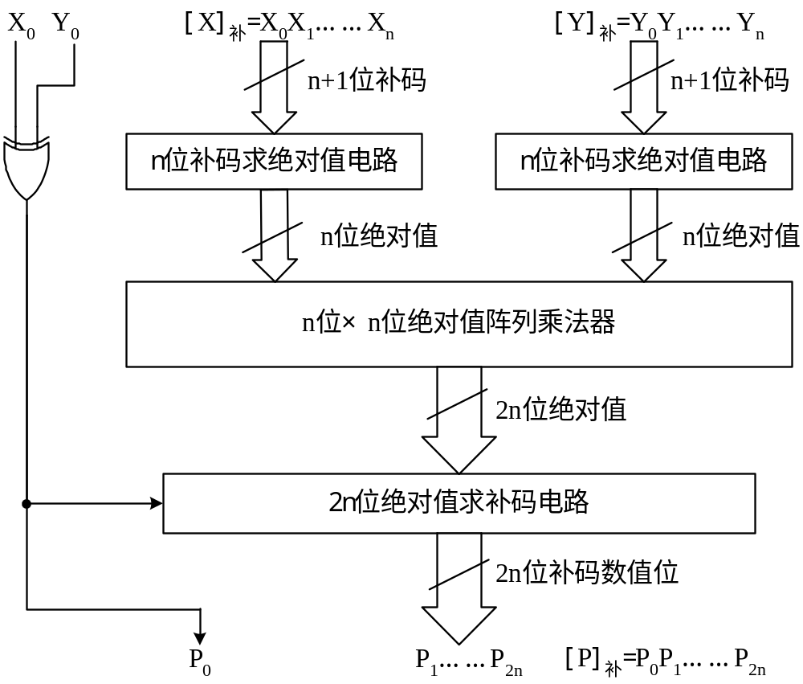
（n+1）位×（n+1）位补码阵列乘法器框图

Slide 20
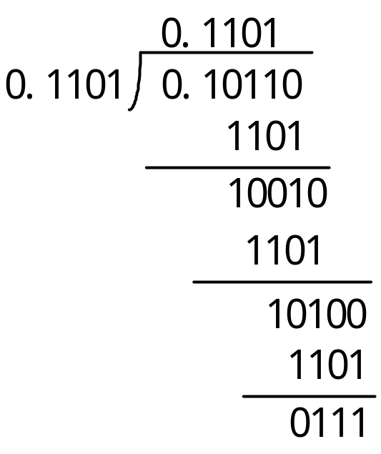
4.3 定点数除法运算及实现
一、原码除法及实现
  1、原码除法算法
    手工除法算法
改进手工算法即可适合机器运算：
（1）计算机通过做减法测试来实现判断：结果大于等于0，表明够减，商1；结果小于0，表明不够减，商0。
（2）计算机将余数左移一位，再直接与不右移的除数相减。

Slide 21
    原码恢复余数算法
♦假设[X]_{原}=X_{S} .X₁ X₂ ……X_{n} ，
[Y]_{原}=Y_{S} .Y₁ Y₂ ……Y_{n} ，
Q是X÷Y的商，
Q_{S}是商的符号，
R是X÷Y的余数，
R_{S}是余数的符号
      ♦原码除法运算的规则是：
♦Q_{S} = X_{S} ⊕Y_{S} ，
R_{S} = X_{S}，
        |Q| = |X|÷|Y|取整，
        ♦|R|＝X÷|Y|取余数
        ♦余数和被除数、除数均采用双符号位；初始余数为|X|。
（1）每次用余数减去|Y|（通过加上[-|Y|]补来实现），
(2)若结果的符号位为0，则够减，上商1，余数左移一位；
        (3)若结果的符号位为1，则不够减，上商0，先加|Y|恢复余数，
        然后余数左移一位。
        循环操作步骤(1)~（3），共做n+1次，最后一次不左移，
        但若最后一次上商0，则必须+|Y|恢复余数；
若为定点小数除法，余数则为最后计算得到的余数右移n位的值。

Slide 22
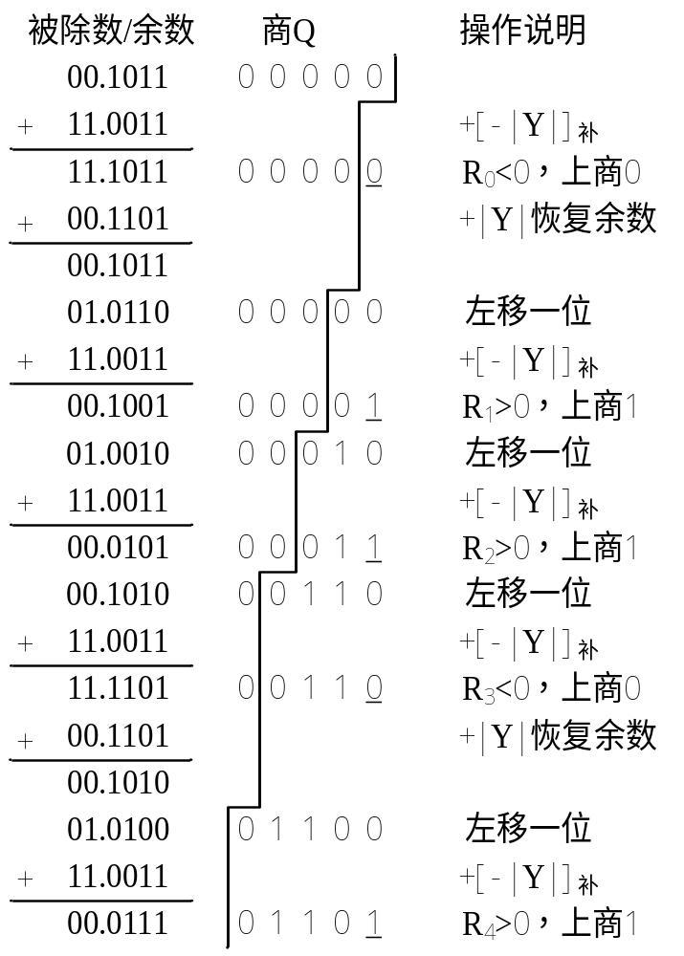
例如：
X=+0.1011，Y=-0.1101，
用原码恢复余数算法计算X÷Y。
解：
[X]_{原}=0.1011
[Y]_{原}=1.1101
|X|=0.1011
|Y|=0.1101
[-|Y|]_{补}=11.0011
Q_{S} = X_{S} ⊕Y_{S} = 1
R_{S} = 0
得[Q]_{原}=1.1101
[R]_{原}=0.00000111

Slide 23
    原码不恢复余数算法（加减交替法）
      在恢复余数除法中，若第一次i－1次求商的余数为R_{i-1}，
下一次求商的余数为R_{i}，则：
R_{i}=2R_{i-1}－Y
R_{i+1}= 2（R_{i}+Y）－ Y=2R_{i}+2Y－Y= 2R_{i}+Y
所以可得出加减交替法的规则如下：
当余数为正时，商上1，求下一位商的办法，是余数左移一位，再减去除数；
当余数为负时，商上0，求下一位商的办法，是余数左移一位，再加上除数。
    此办法不用恢复余数，所以又叫不恢复余数法。
但若最后一次上商为0，而又需得到正确余数，则在这最后一次仍需恢复余数。

Slide 24
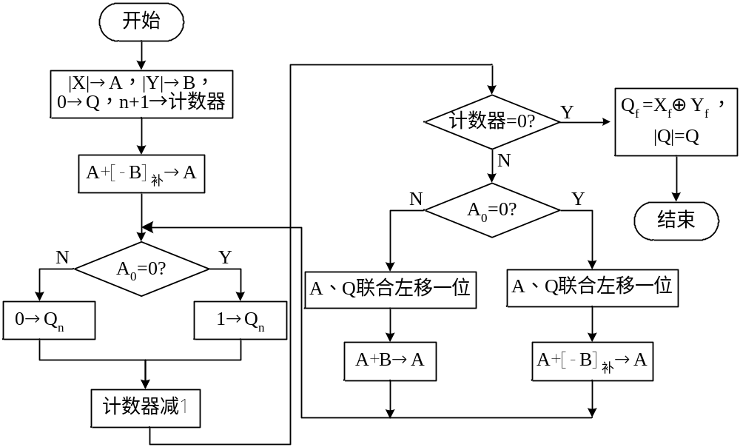
原码不恢复余数除法流程

Slide 25
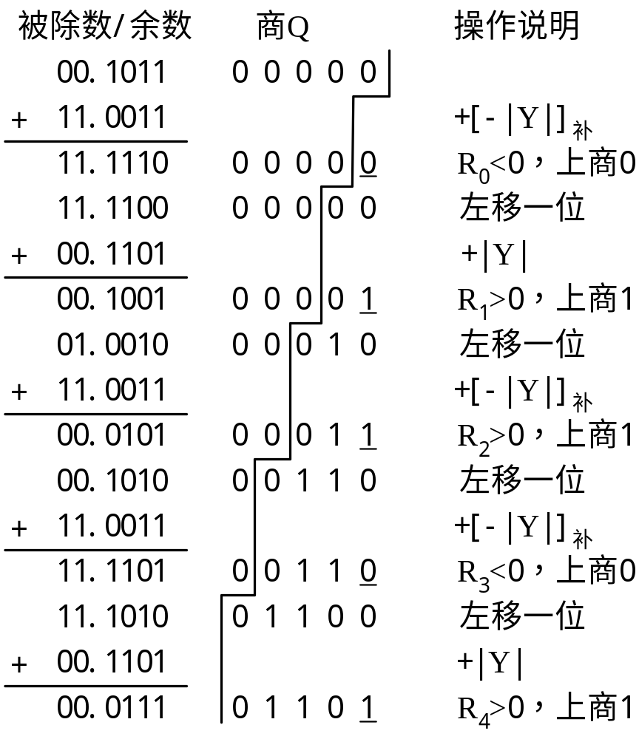
例如：X=+0.1011，
Y=－0.1101，
用原码不恢复余数算法计算X÷Y。
解：[X]_{原}=0.1011
[Y]_{原}=1.1101
|X|=0.1011
|Y|=0.1101
[-|Y|]_{补}=11.0011
Q_{S} = X_{S} ⊕Y_{S} = 1
RS = 0
[Q]_{原}=1.1101
[R]_{原}=0.00000111

Slide 26
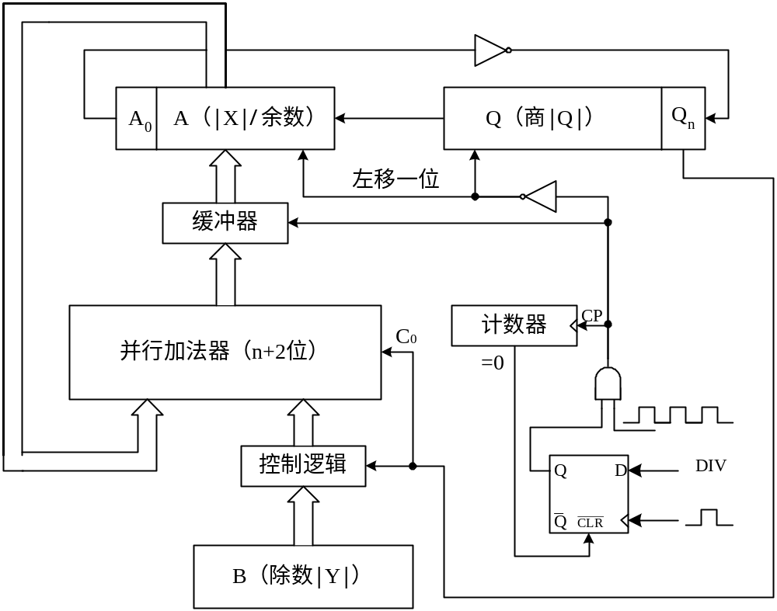
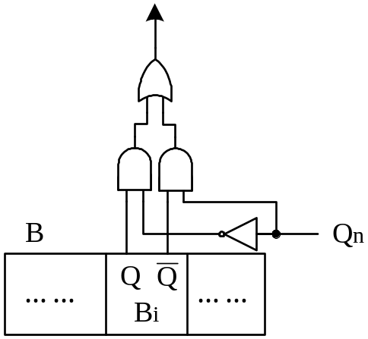
4.3.2 原码除法的硬件实现
控制电路逻辑
原码不恢复余数除法硬件实现框图

Slide 27
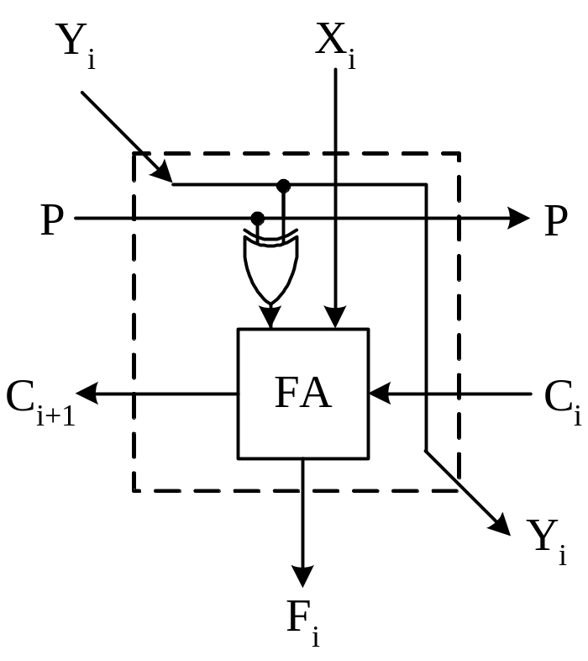
4.3.3 阵列除法器
  被除数X=X₁ X₂ X₃ X₄ X₅ X₆，除数Ｙ=Ｙ₁Ｙ₂Ｙ₃
可控加减单元CAS
得到的商Q=Q₁Q₂Q₃（Q0=0），R= R₄ R₅ R₆。若为定点小数，则X=0.X₁ X₂ X₃ X₄ X₅ X₆，除数Ｙ=0.Ｙ₁Ｙ₂Ｙ₃，得到的商Q=0.Q₁Q₂Q₃（Q₀=0），R=0.000 R₄ R₅ R₆

Slide 28
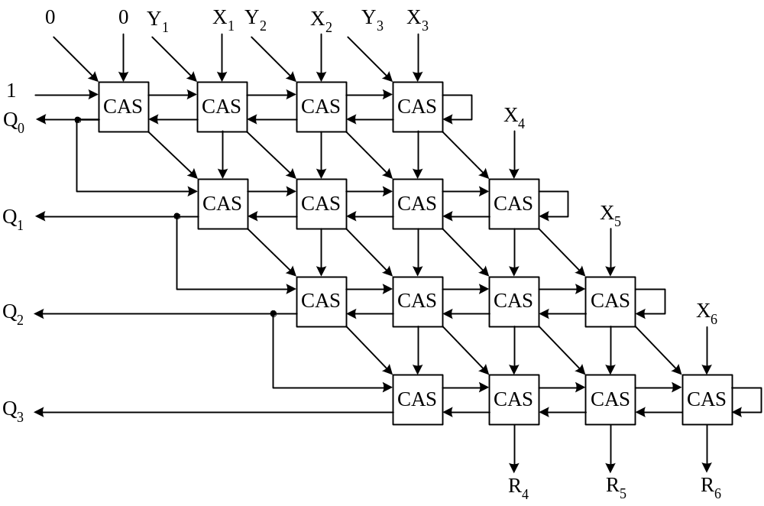
阵列除法器逻辑框图

